Slide 1
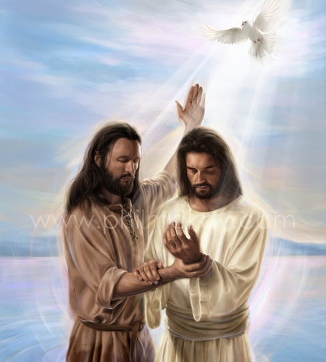
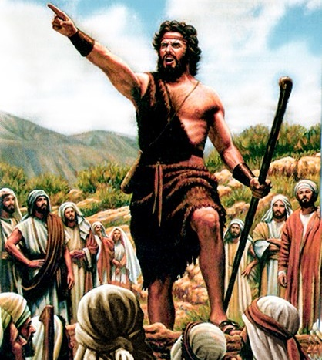
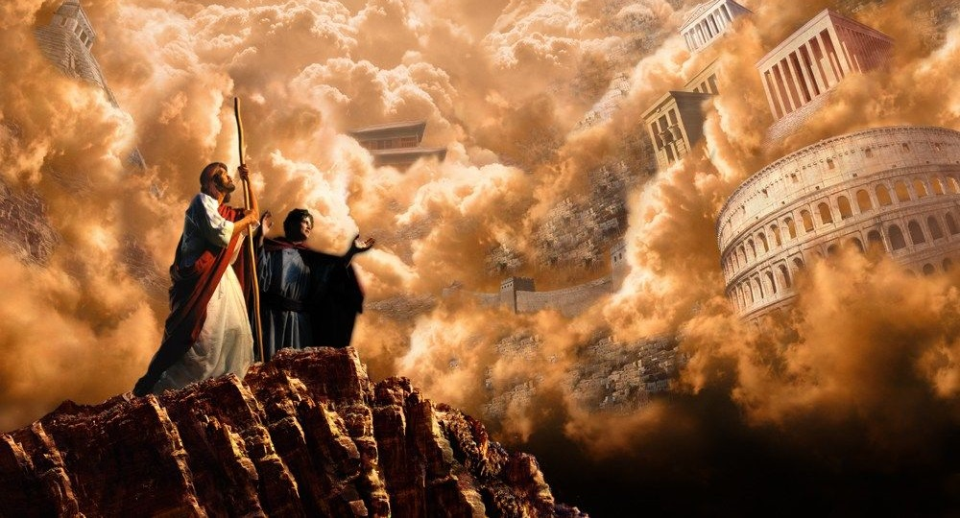
POČETAK
EVANĐELJA
1 Pouka za 6, jul 24

Slide 2
“Nakon što je Ivan odveden u zatvor, Isus je došao u Galileju, i počeo propovijedati Božju Radosnu vijest. Govorio je: ’Došlo je vrijeme; Božje je kraljevstvo blizu. Obratite se! Vjerujte u Radosnu vijest.’ ” (Marko 1,14.15 SSP)

Slide 3
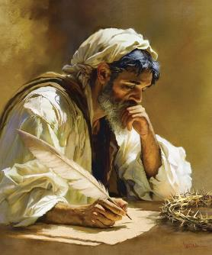
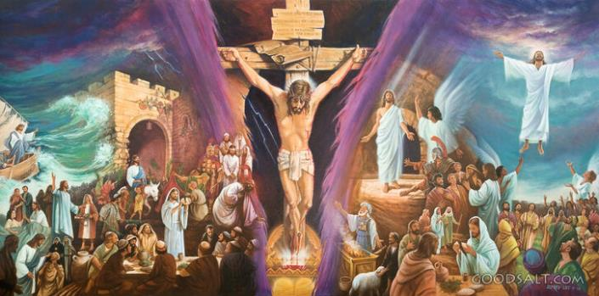
Evanđelje po Marku je najkraće od četiri Evanđelja koja prepričavaju Isusov život.
To je brza, agilna, dinamična, sažeta priča. Scene nam blješte pred očima. Ne možete propustiti nikakve detalje, jer su uključeni samo istinski važni.
Ukratko, Markovo Evanđelje je za 21. stoljeće, gdje se sve događa brzo i brže, gdje je vrijeme novac. Iskoristimo ovo vrijeme da naučimo najvrjedniju stvar: "Evanđelje po Isusu Kristu, Sinu Božjem" (Marko 1,1).
Autor Evanđelja:
Neuspješni misionar.
Koristan za službu.
Početak Evanđeljal:
Priprema. Marko 1,1-8.
Krštenje. Marko 1,9-13.
Poruka. Marko 1,14.15.

Slide 4
AUTOR EVANĐELJA

Slide 5
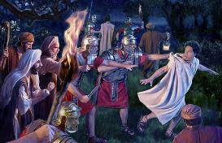
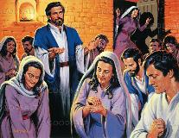
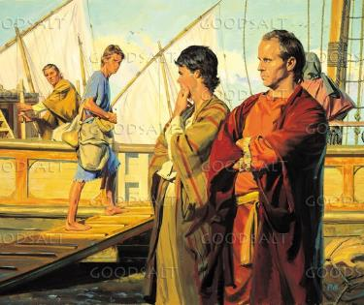
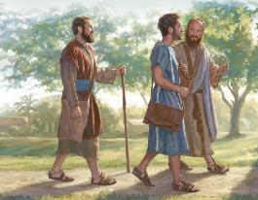
NEUSPJEŠNI MISIONAR
“Barnaba i Savao pošto su izvršili dužnost, vratiše se iz Jeruzalema,uzevši sa sobom Ivana zvanog Marko.” (Djela 12,25)
Kao i ostali evanđelisti, Marko se ne spominje po imenu. Bio je dječak kada su se dogodili događaji na koje se poziva, o kojima je vjerojatno naučio više kroz svoj intimni odnos s apostolom Petrom (1. Pet. 5,13).
Majka Ivana Marka posjedovala je zgradu u Jeruzalemu gdje se crkva okupila kako bi molila za Petrovo oslobođenje iz zatočeništva (Djela 12:12).
Ubrzo nakon toga, Barnaba i Šaul (koji su otišli u Jeruzalem po prikupljenu pomoć) poveli su Ivana Marka s njima u Antiohiju (Djela 12,25).
U Antiohiji, kada je Duh Sveti pozvao Barnabu i Savla da budu misionari među poganima, poveli su Ivana Marka sa sobom kao suputnika (Djela 13,2-5).
Međutim, misionarski život pokazao se vrlo teškim za mladog Marka, koji se odlučio vratiti u Jeruzalem (Djela 13,13).

Slide 6
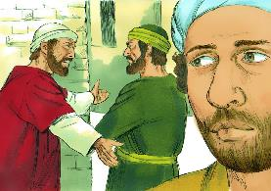
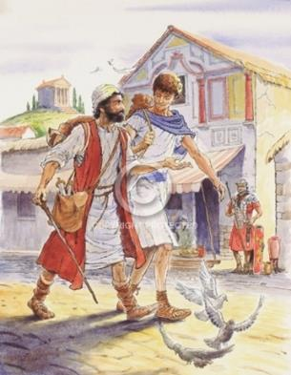
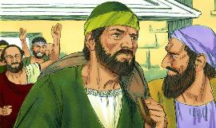
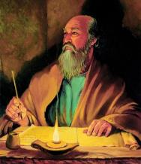
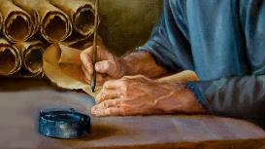
KORISTAN ZA SLUŽBU
“Uzmi Marka i dovedi ga sa sobom, jer mi je vrlo koristan za službu.” (2. Timotieu 4,11)
Kada je Pavao predložio da krenu na drugo misionarsko putovanje, odbio je prihvatiti Marka kao suputnika (Djela 15,36-38). Pavao je trebao snažne pomagače, koji će biti podrška, a ne teret. Markov strah se nije uklapao u ovaj profil pošla
Međutim, Barnaba je bio siguran da njegov nećak Marko ima dovoljno potencijala da bude dobar misionar. Tako je poveo Marka sa sobom na Cipar, dok su Pvao i Sila otišli u Aziju (Djela 15,39-41).
Ne znamo što se sljedeće dogodilo, ali znamo da je Barnaba bio u pravu. Kroz tri preporuke koje mu daje u svojim pismima, Pavao zaključuje da bi Marko bio »koristan sva službu«, i dobar suradnik(Kol 4:10; 2. Tim. 4,11).
Zahvaljujući ovoj drugoj prilici, danas možemo uživati u uzbudljivoj priči Markovog Evanđelje.

Slide 7
POČETAK EVANĐELJA

Slide 8
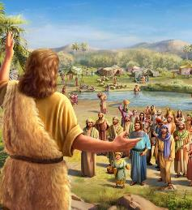
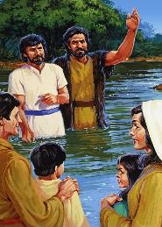
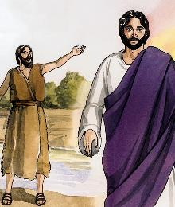
PRIPREMA
“Govorio je u svojoj propovijedi: ’Poslije mene dolazi jači od mene.” (Marko 1,7)
Marko započinje tako što nas upoznaje s Bogom pripremajući put za svoga Sina (Marko 1,1.2; Mal. 3,1). To je utovanje koje započinje na nebeskim dvorovima i koje će odvesti Isusa Krista do križa, da ga ponovno primi na nebo (Marko 16,19).
U okviru ove pripreme, Bog bira Ivana Krstitelja, “Glas viče: pripravite Jahvi put kroz pustinju" (Marko 1,3; Iza. 40,3).
Prije nego što je Isus započeo svoju službu i dao svoj život za nas, Ivan je pripremio srca naroda usmjeravajući ih na pokajanje i pozivajući ih na krštenje (Marko 1,4-6).
Pripremio ih je da prime Sina Božjega, moćnijeg i dragocjenijeg od samog Ivana. On će ih krstiti snažnijim krštenjem, Duhom Svetim, (Marko 1,7.8).

Slide 9
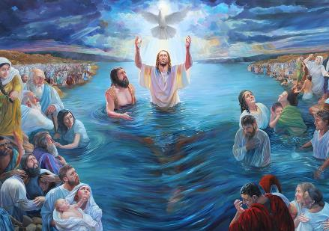
KRŠTENJE
“U ono vrijeme dođe Isus iz Nazareta u Galileji, te ga Ivan krsti u Jordanu.” (Marko 1,9)
Isus započinje svoj put na spektakularan način: Bog ga predstavlja kao svoga Sina, a Duh Sveti očituje svoju prisutnost u tjelesnom obliku goluba (Marko 1,10. 11). Od samog početka Isus je predstavljen kao božanska osoba, Sin Božji. Ali on je također predstavljen i kao ljudsko biće:
Krstio ga je Ivan, a ne obrnuto (Marko 1,9)
Duh Sveti ga odvodi u pustinju (Marko 1,12)
On treba biti sam s Bogom (Marko1,13a)
Đavo Ga iskušava (Marko 1,13b)
Suočava se s fizičkim opasnostims (Marko 1,13c)
Anđeli ga poslužuju (Marko 1,13d)
Tako nam je Isus predstavljen: potpuno božanski i potpuno ljudski. On je i Spasitelj i Brat, Gospodin i naš Primjer. To je potpuna objava Božje ljubavi prema čovječanstvu.

Slide 10
“Slava koja je počivala na Kristu je savez Božje ljubavi prema nama. On nam govori o snazi molitve – kako ljudski glas može doprijeti do Božjeg uha i naši zahtjevi nalaze prihvaćanje na nebeskim sudovima ... Svjetlo koje je palo s otvorenih portala na glavu našeg Spasitelja past će na nas dok se molimo za pomoć da se odupremo iskušenju. Glas koji je govorio Isusu govori svakoj vjernoj duši: 'Ovo je moje ljubljeno dijete, s kojim sam jako zadovoljan.'"
Ellen G. White, Na nebeskim mjestima - Bog me je izabrao, 20. siječnja

Slide 11
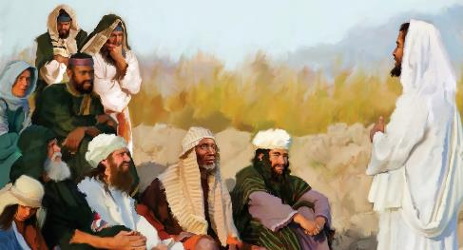
70 nedjelja = 490 godina
PORUKA
7 nedjelja
62 nedjelje
1/2 nedjelje
1/2 nedjelje
49 godina
434 godine
7 godina
“Govorio je: ’Ispunilo se vrijeme, i blizu je kraljevstvo Božje, Obratite se i vjerujte u radosnu vijest.’ “ (Marko 1,14)
Isusova početna poruka obuhvatila je tri aspekta (Marko 1,15):
“Blizu je kraljevstvo Božje.”
“Obratite se i verujte Radosnu vijest”
“Ispunilo se vrijeme"
Postoji proročanstvo od 70 nedjelja (Daniel 9,24). Od dekreta Artakserksa, 457. godine prije Krista, do pomazanja Mesije, proteklo je 69 nedjelja (rd. 25). To se ispunilo Isusovim kršte- njem (27), po. Kristu. U prvoj polovici nedjelje poslije kršte- nja 31. Isus je umro (rd. 27).
Bilo je to bećanje da je zavet spasenja počeo da se ispunjava.
Poziv na aktivno sudjelovanje u savezu prihvaćanjem oproštenja kroz vjeru u Isusa Krista.
Naša trenutna poruka također uključuje ova tri aspekta: vrijeme je ispunjeno; Isus dolazi; moramo se pokajati i vjerovati da možemo ići s Njim.

Slide 12
“Bit Kristova propovijedanja bila je: ’Vrijeme je ispunjeno, kraljevstvo Božje je blizu, pokajte se i vjerujte u Radosnu vijest.’ Tako se poruka evanđelja, koju je iznio sam Spasitelj, temeljila na proroštvu. "Vrijeme" koje je najavio da će se ispuniti bilo je razdoblje s kojim je anđeo Gabriel upoznao Daniela ... Kao što je poruka Kristova prvog dolaska najavila kraljevstvo njegove milosti, tako će i poruka njegovog drugog dolaska najaviti kraljevstvo njegove slave. A druga poruka, kao i prva, temelji se na proročanstvu."
Elen G. Vajt, Čežnja vekova, str. 233, 234 original.

